Slide 1


PHÒNG GIÁO DỤC VÀ ĐÀO TẠO QUẬN LONG BIÊN
TRƯỜNG MẦM NON NẮNG MAI
Làm quen với toán
Xác định phía trước, phía sau,
phía trên, phía dưới của đối tượng khác
Lứa tuổi: Mẫu giáo lớn 5-6 tuổi
Giáo viên: Nguyễn Thị Lan Anh

Slide 2
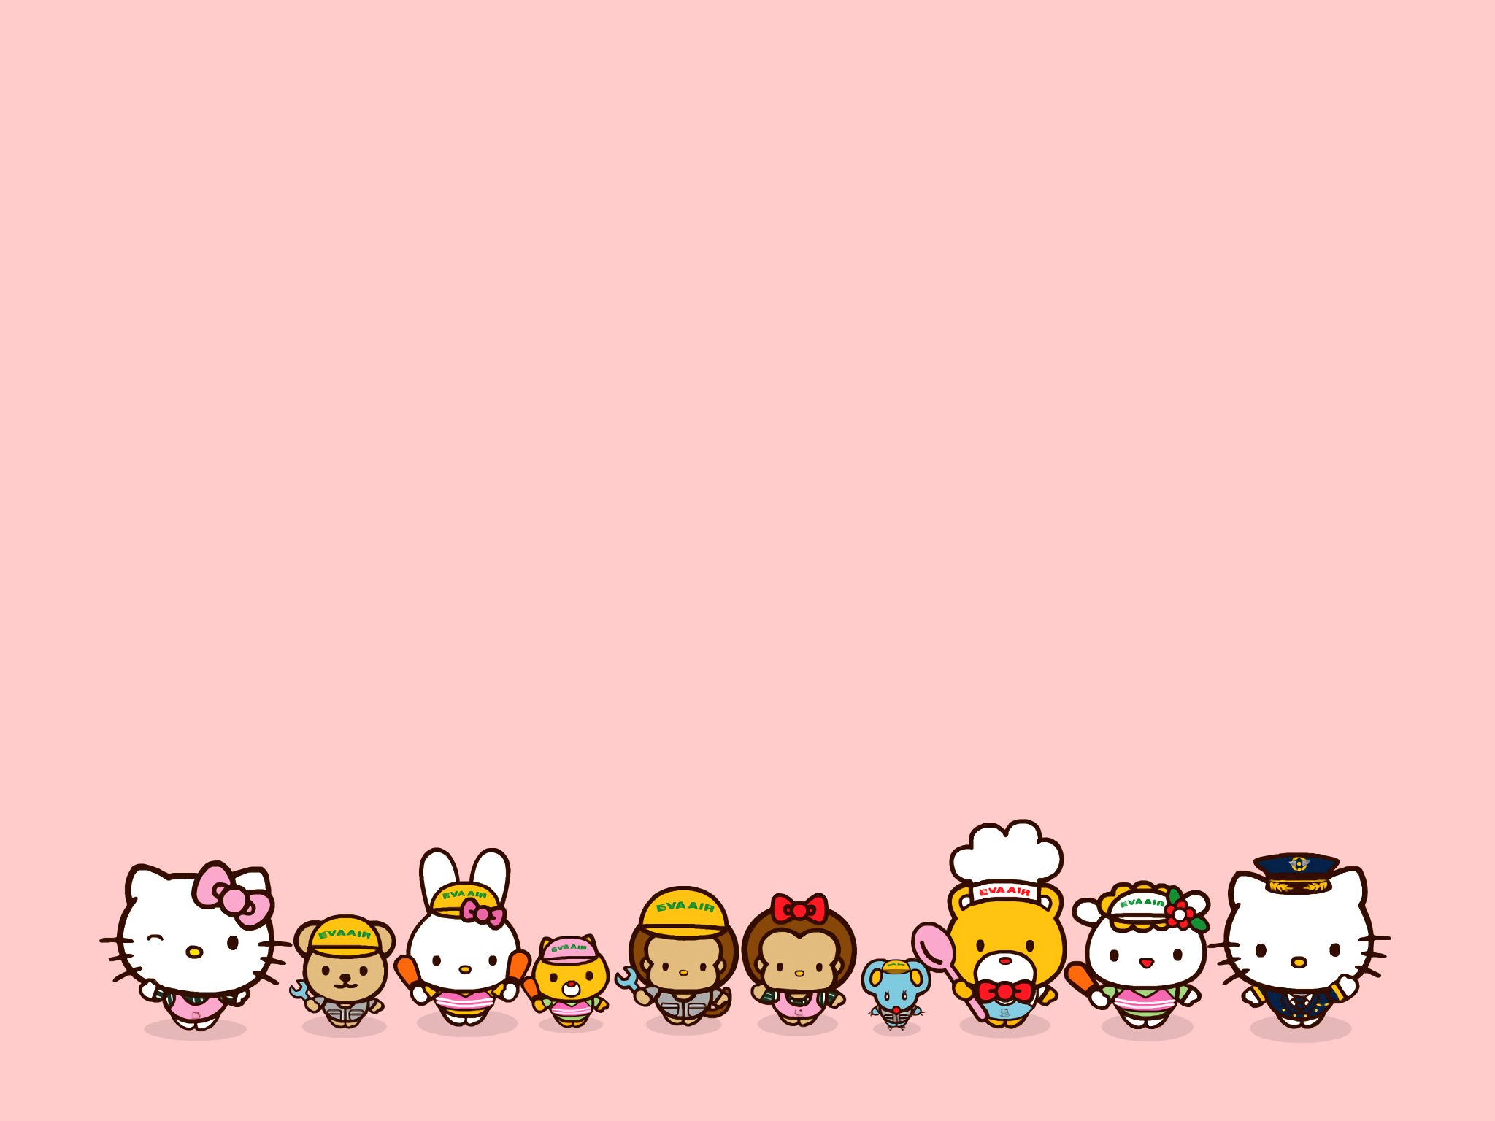

Mời các bạn cùng chơi trò chơi “Bé nhanh khỏe khéo” cùng tớ!
Xin chào các bạn! Mình là Gấu Kiki

Slide 3
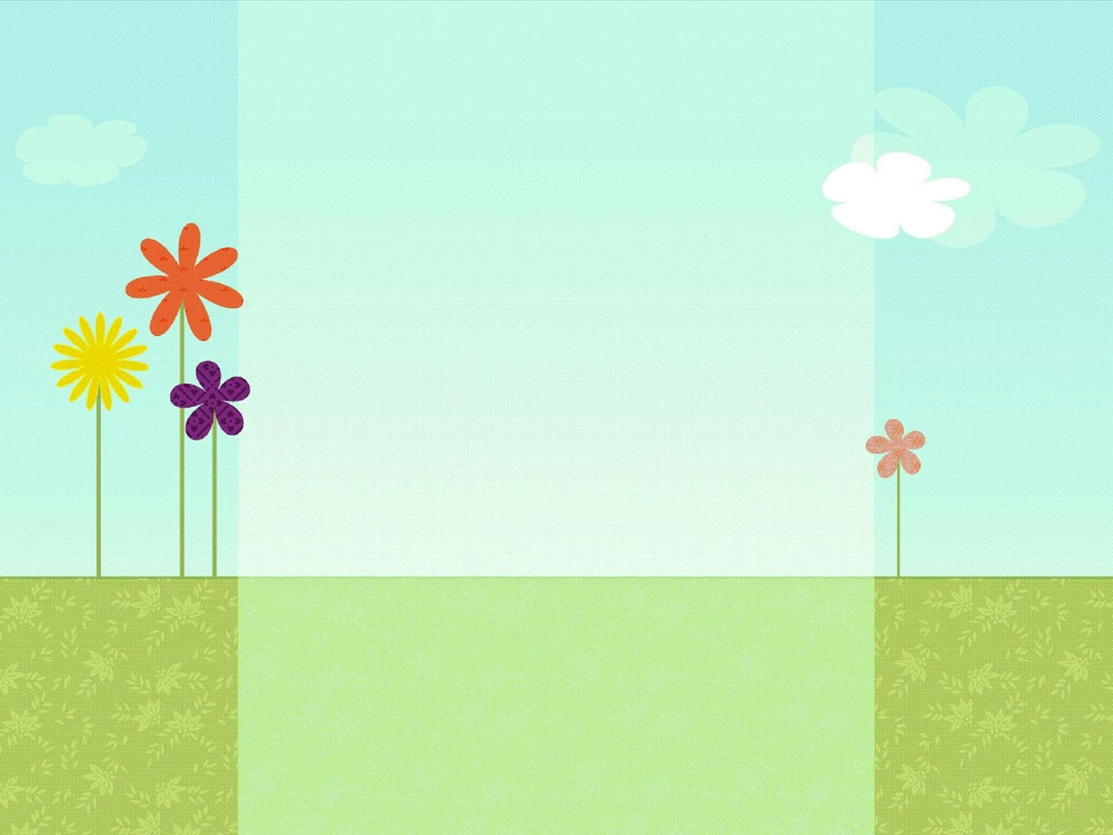
Chúng mình cùng nghe và nhún nhảy theo bài nhạc của tớ!
Khi tớ nói phía nào chúng mình sẽ dùng các bộ phận trên cơ thể của bạn để vận động về phía đó các bạn nhé!

Slide 4

Sau đây, tớ sẽ kể cho các bạn nghe về câu chuyện “Sinh nhật của Miu miu” nhé!

Slide 5






Slide 6


Slide 11




Slide 12
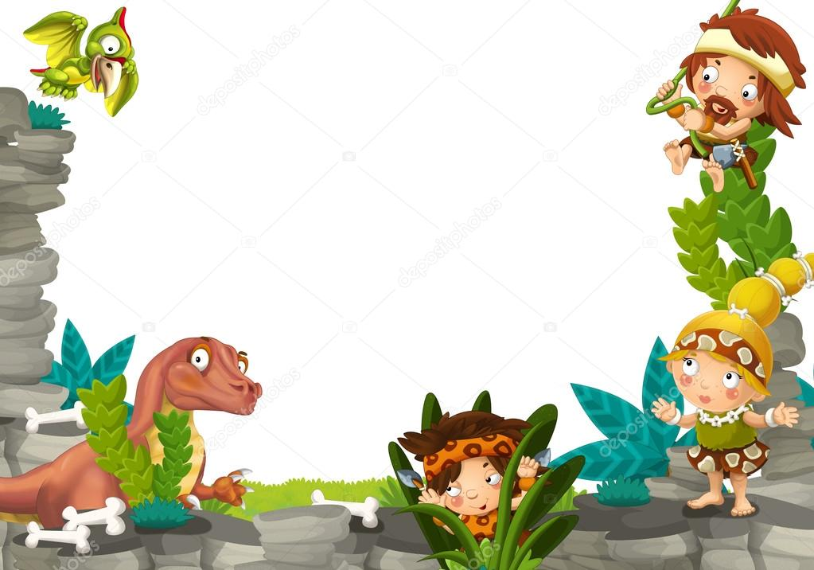
Lễ hội rừng xanh
TRÒ CHƠI 1: TỚ Ở ĐÂU ?
- Các bạn sẽ quan sát những con vật, nhiệm vụ của các
bạn là cùng đoán xem những con vật đó ở vị trí nào!
- Sau 5 giây suy nghĩ, chúng mình hãy cùng trả lời.
Mỗi câu trả lời đúng bạn sẽ dành được 1 ngôi sao!
Kết thúc trò chơi, bạn nào giành được nhiều sao sẽ
chiến thắng đấy!

Slide 13






1
2
3
1. Chú ong nào ở phía trên khỉ con?

Slide 14
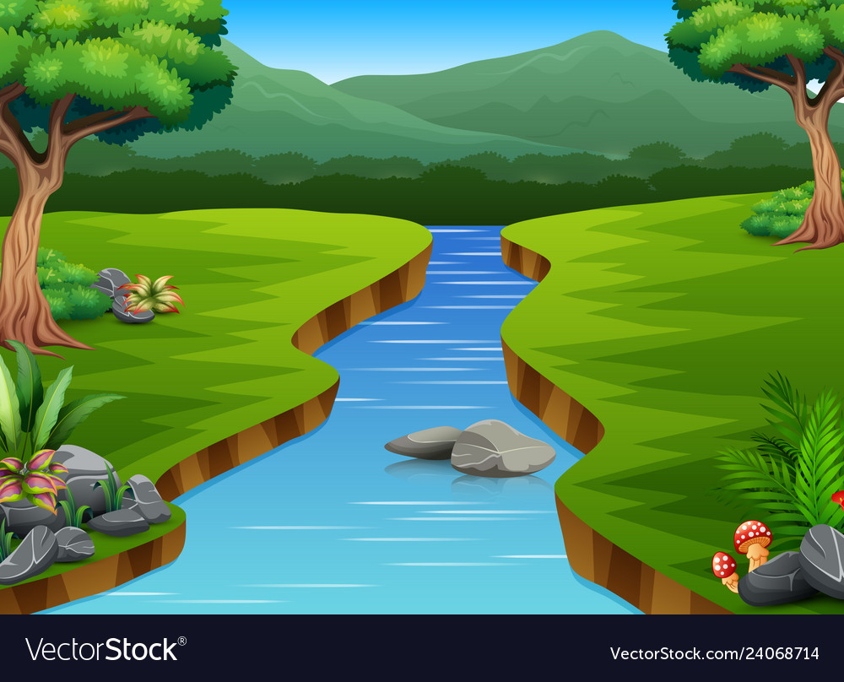


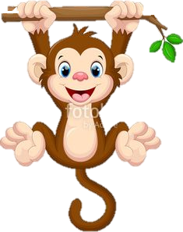
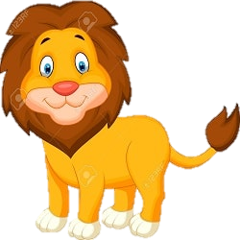
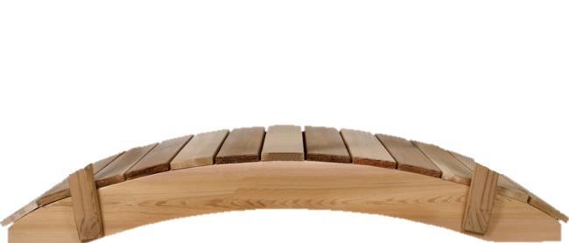

2. Con vật nào ở phía dưới hổ con?

Slide 15


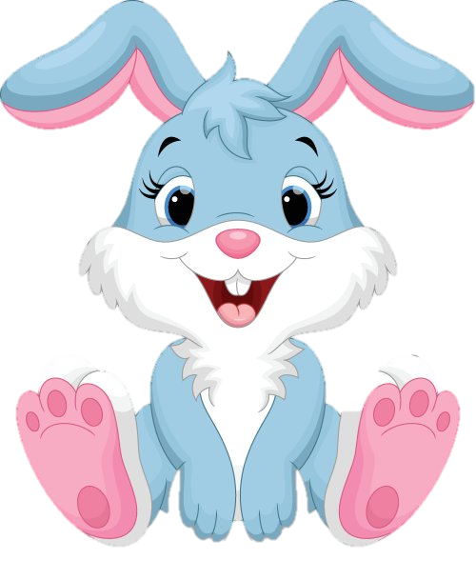





3. Phía trước
chú thỏ có cái gì nào?

Slide 16
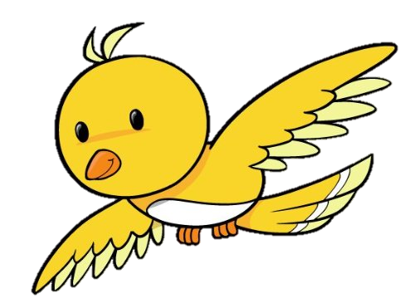

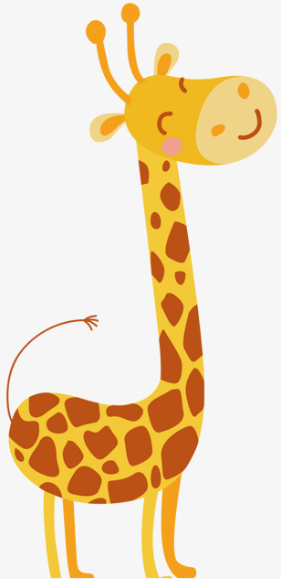
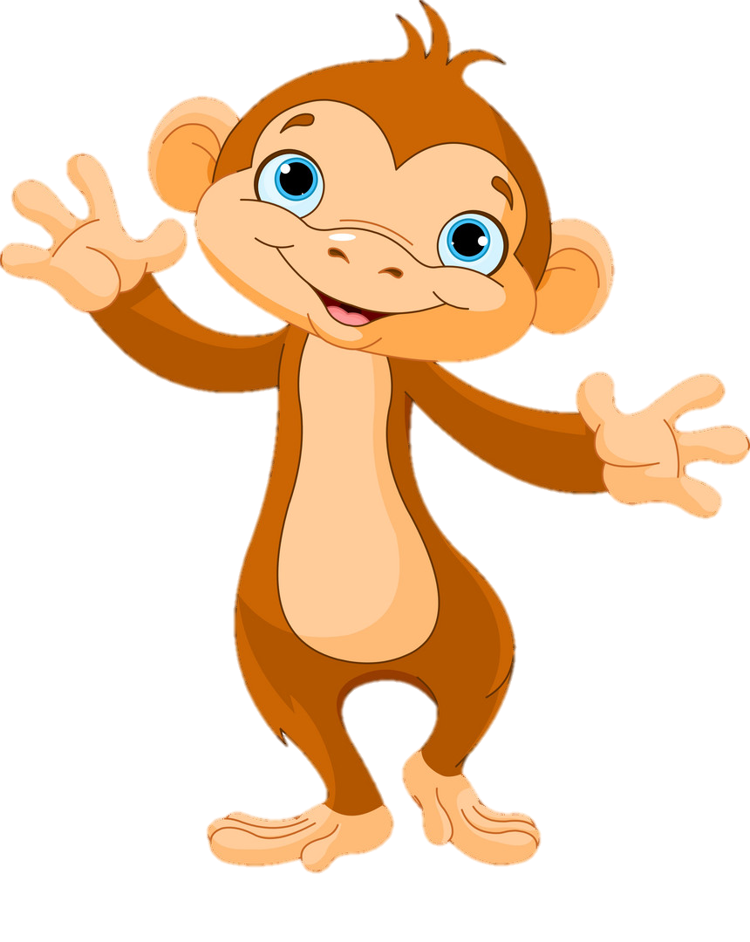

4. Phía sau gấu Miu miu là con vật nào?

Slide 17
Lễ hội rừng xanh
TRÒ CHƠI 2: BẠN NÀO GIỎI NHẤT?
Chúng mình sẽ cùng quan sát đồ vật xung quanh
nhà mình xem chúng ở vị trí nào và cùng nói cho bố
mẹ biết nhé!
Còn bây giờ, hãy đứng lên và vận động theo nhạc
bài hát “On, In, Under, By” nào!

Slide 18

Chào tạm biệt
và hẹn gặp lại

